Slide 1
Школа мобильной разработки «EPIC»
Асинхронность в Dart

Slide 2
Введение
Асинхронность подразумевает, что операция может быть выполнена кем-то на стороне: удаленным веб-узлом, сервером или другим устройством за пределами текущего вычислительного устройства при этом не блокируя главный поток выполнения программы.
Асинхронность в программировании — выполнение процесса в неблокирующем режиме системного вызова, что позволяет потоку программы продолжить обработку. Проще говоря, главный "процесс" ставит задачу и передает ее другому независимому "процессу", при этом сам продолжает работать.

Slide 3
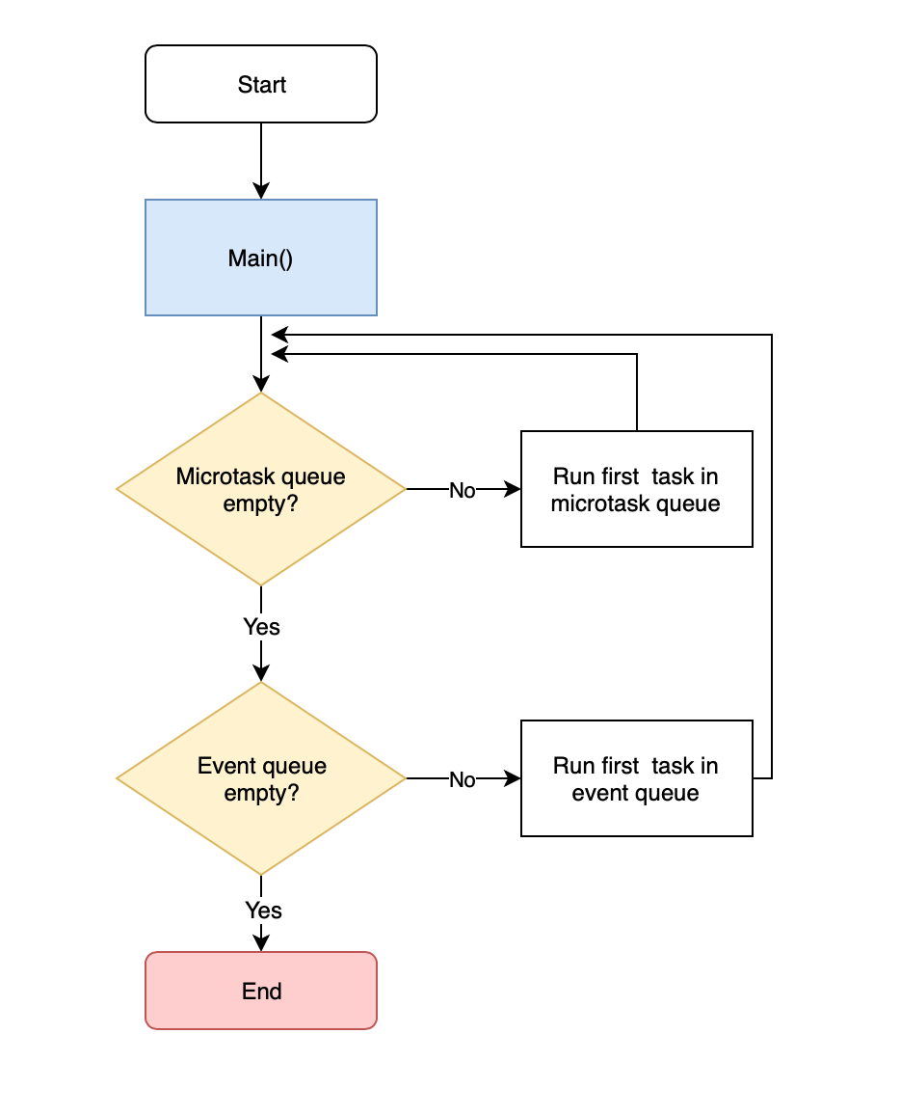
Как работает асинхронность?
Dart event loop
Для реализации асинхронности у каждого изолята в дарте есть свой Event loop
Event loop это бесконечный цикл который в каждой итерации достаёт данные из двух очередей: очереди микрозадач и очереди событий, и выполняет код

Slide 4
Futures
Код в Dart работает в одном треде (потоке) выполнения. Если код занят долгими вычислениями или ожидает операцию ввода/вывода, то вся программа приостанавливается. Dart использует futures для представления результатов асинхронных операций.
Для работы с futures можно использовать async и await или Future API.
Async-Await
Future API

Slide 5
Future API
Если писать асинхронный код с помощью Future API, используется метод then() для регистрации обратного вызова. Этот обратный вызов сработает, когда future завершится.
Код в then() выполнится только после завершения Future и выполнения всех синхронных вызовов функций

Slide 6
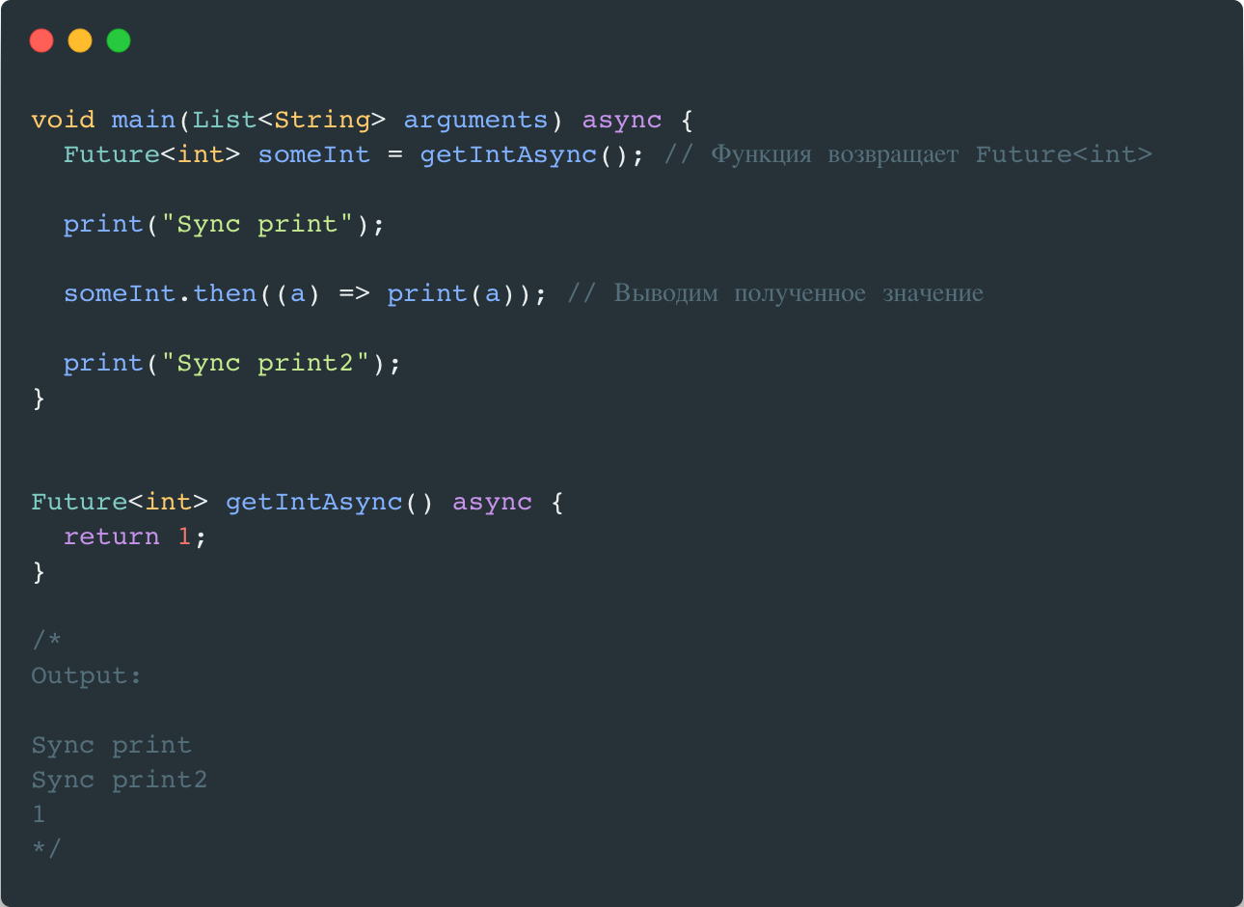
Future API
Пример кода

Slide 7
Async-Await
• Ключевые слова async и await позволяют писать асинхронный код, который выглядит как синхронный код и не использует Future API.
• Асинхронная функция — функция, помеченная ключевым словом async. Ключевое слово await работает только в асинхронных функциях.

Slide 8
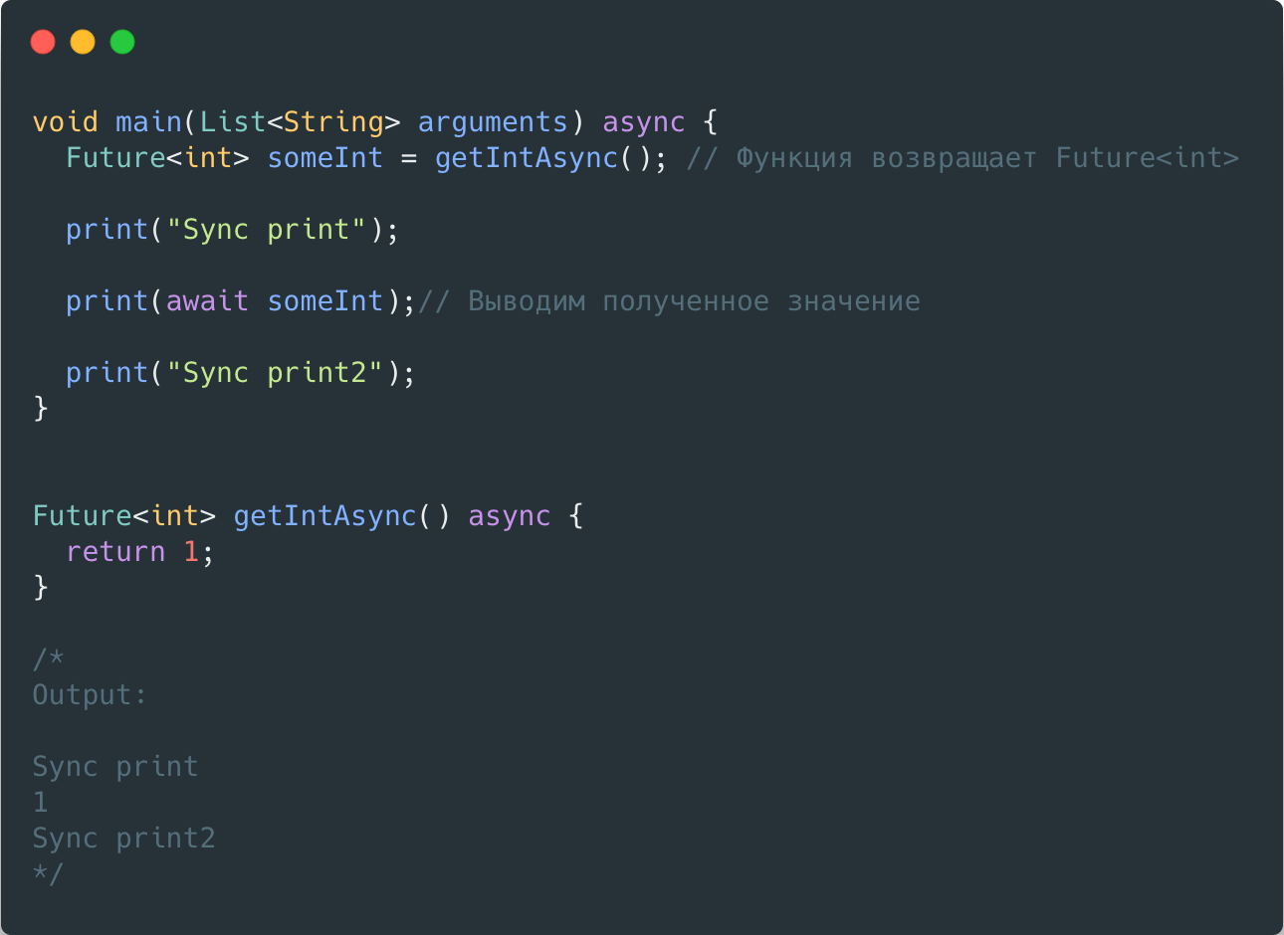
Async-Await
Пример кода

Slide 9
Dart Streams

Slide 10
Что такое Dart Streams
Streams в Dart используются для организации и прослушивания потока событий
Для создания стрима в дарте существует StreamController<T> где T это тип события который будет отправляться всем слушателям создаваемого потока
StreamController имеет поле stream который возвращает Stream<T> , и к нему уже можно добавлять свои слушатели
Стримы незаменимая вещь в ситуациях, когда нам нужно реагировать на какие то события, которые могут возникать в приложении (например пришло новое сообщение в чате и нужно везде, где отображается иконка чата поменять ее на иконку отражающую наличие нового сообщения)
Также, слушать стримы можно и в UI слое, используя StreamBuilder, по этому принципу работает обновление состояния в BLoC

Slide 11
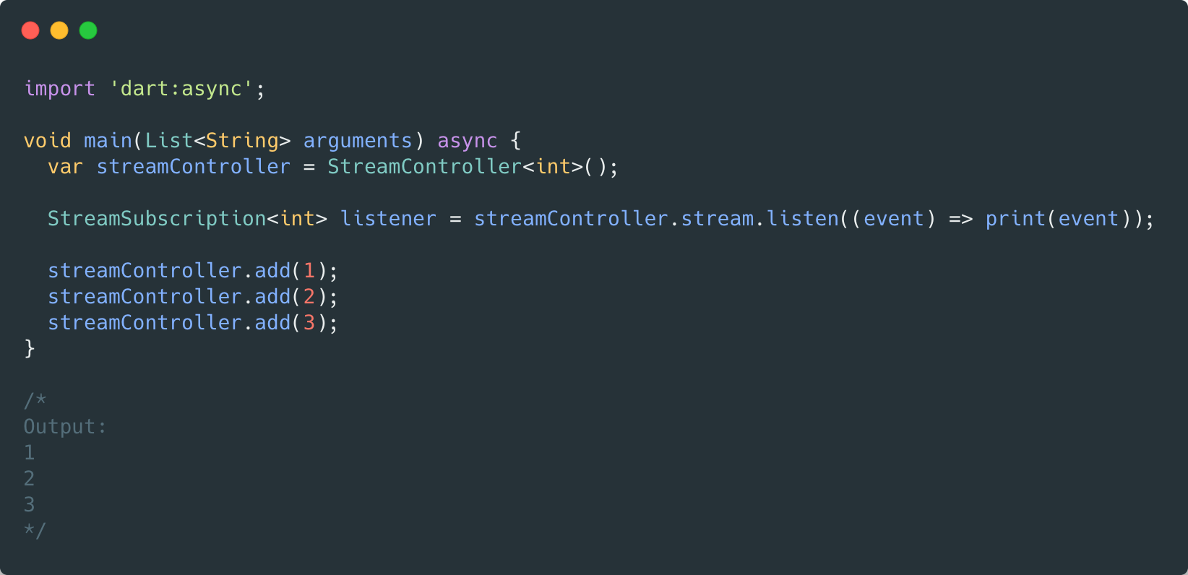
Streams
Пример кода

Slide 12
Функции-генераторы

Slide 13
Функции-генераторы
Функции генераторы в Dart используются для ленивой генерации последовательности значений по требованию.
Синхронные генераторы возвращают значение типа Iterable<T>, значения сначала генерируются а затем лениво возвращаются функцией по требованию
Синхронный генератор объявляется ключевым словом sync*
Асинхронные генераторы возвращают значение типа Stream<T>, последовательность значений генерируется по требованию по мере их появления (мы можем используя Stream<T>.listen получать каждое возвращаемое генератором значение в реальном времени, работая с генератором по сути как с обычным потоком данных)
Асинхронный генератор объявляется ключевым словом async*

Slide 14
Функции-генераторы
Генераторы так же могут возвращать вызовы других генераторов (или себя же, реализуя рекурсию) используя ключевое слово yield*
Пример использования генератора: чтение большого тяжелого файла который загружать сразу в память не нужно и можно построчно его читать и освобождать место в памяти по мере обработки содержимого

Slide 15
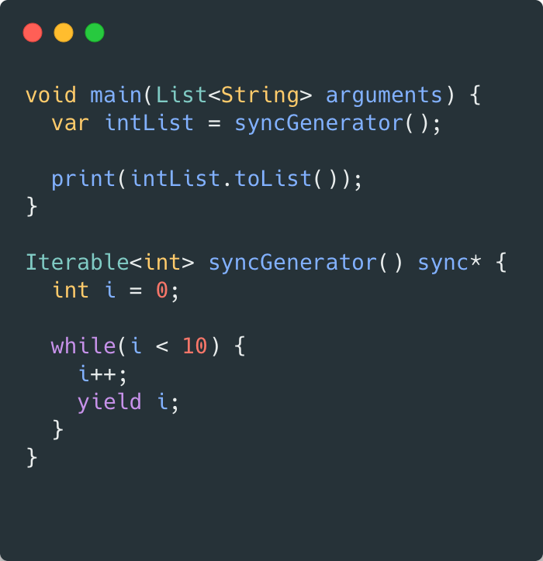
Функции-генераторы
Пример кода синхронного генератора

Slide 16
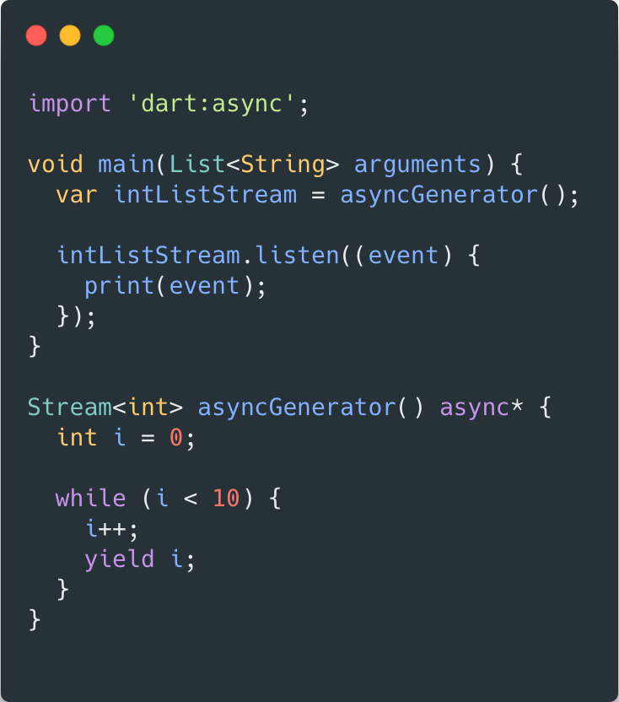
Функции-генераторы
Пример кода асинхронного генератора

Slide 17
Домашнее задание

